Slide 1
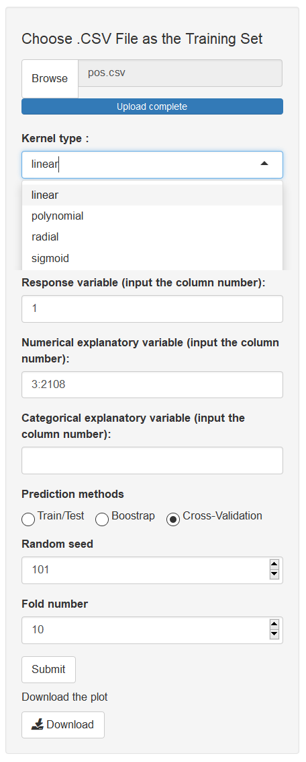
界面介绍
支持向量机
导入数据
选择核函数
因变量列数
数值型自变量列数
分类型自变量列数
评估模型预测能力的方法
随机种子数
交叉验证折数
点击查看结果
下载图片

